Slide 1
Это удивительное яйцо
Руководитель: Карлина Елена Борисовна

Slide 2
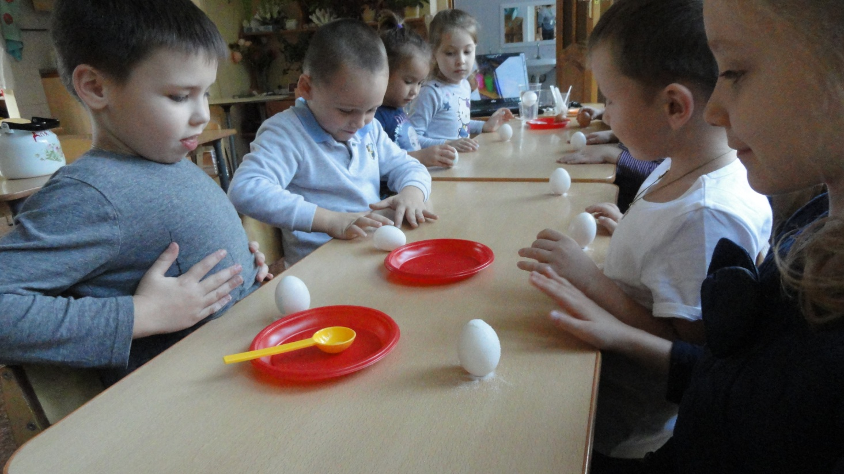
ОПЫТ 1

Slide 3
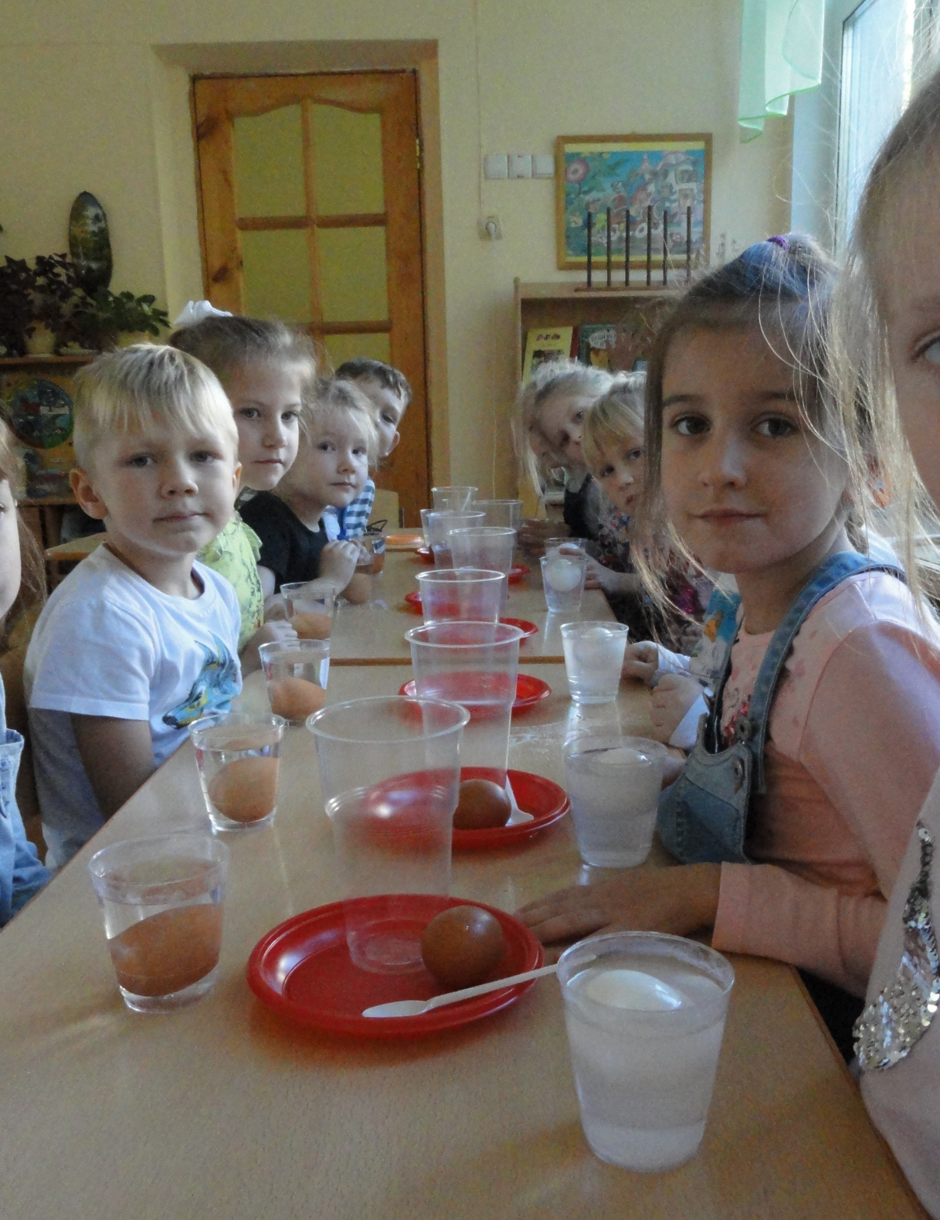
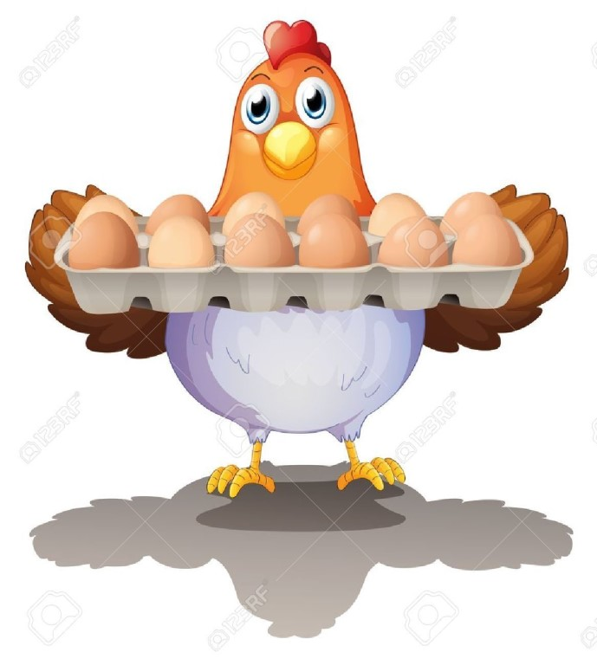
ОПЫТ 2

Slide 4
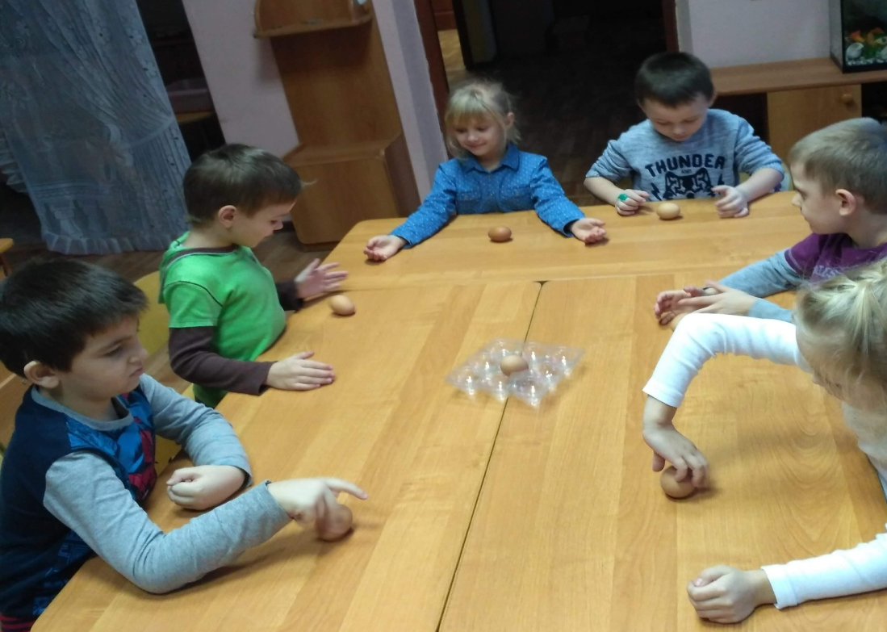
ОПЫТ 3

Slide 5
ОПЫТ 4

Slide 6
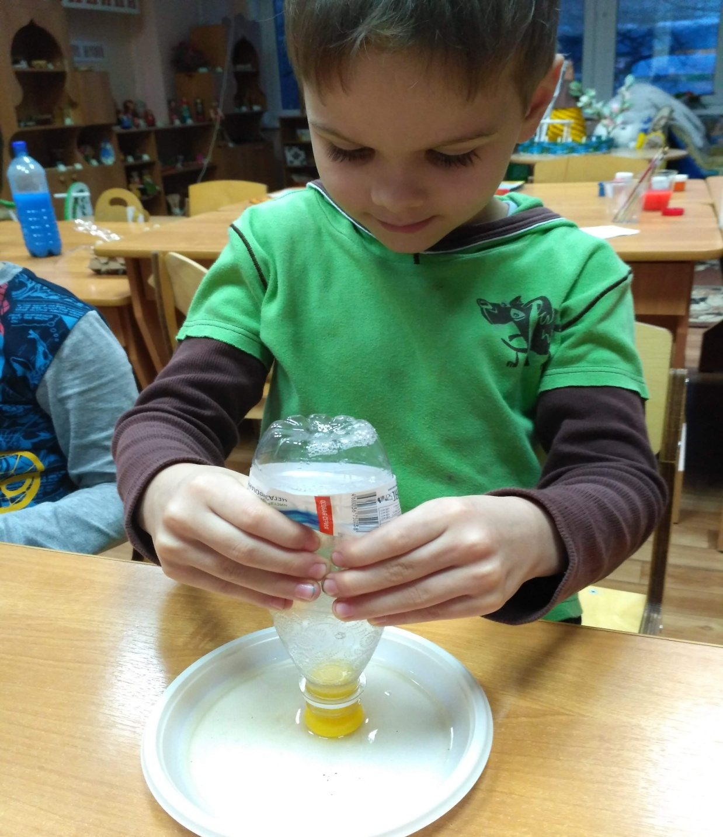
ОПЫТ 5

Slide 7
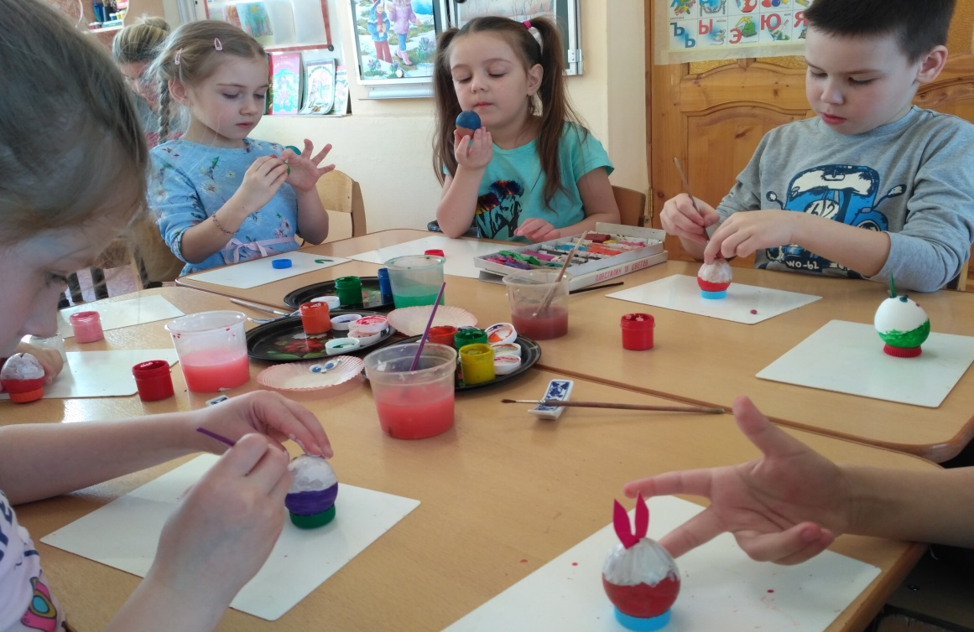
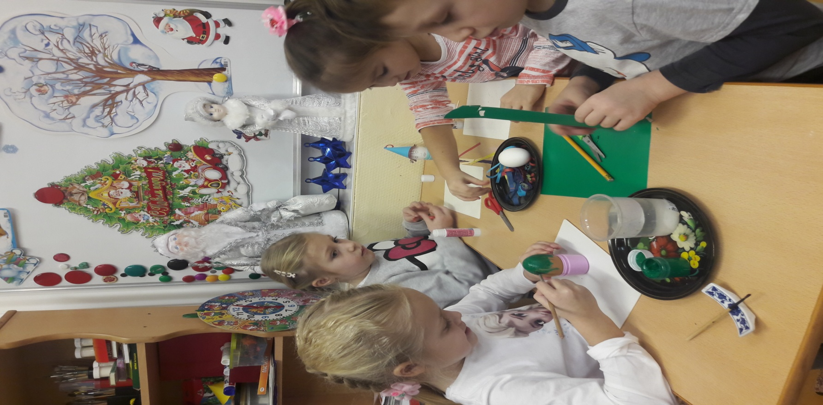
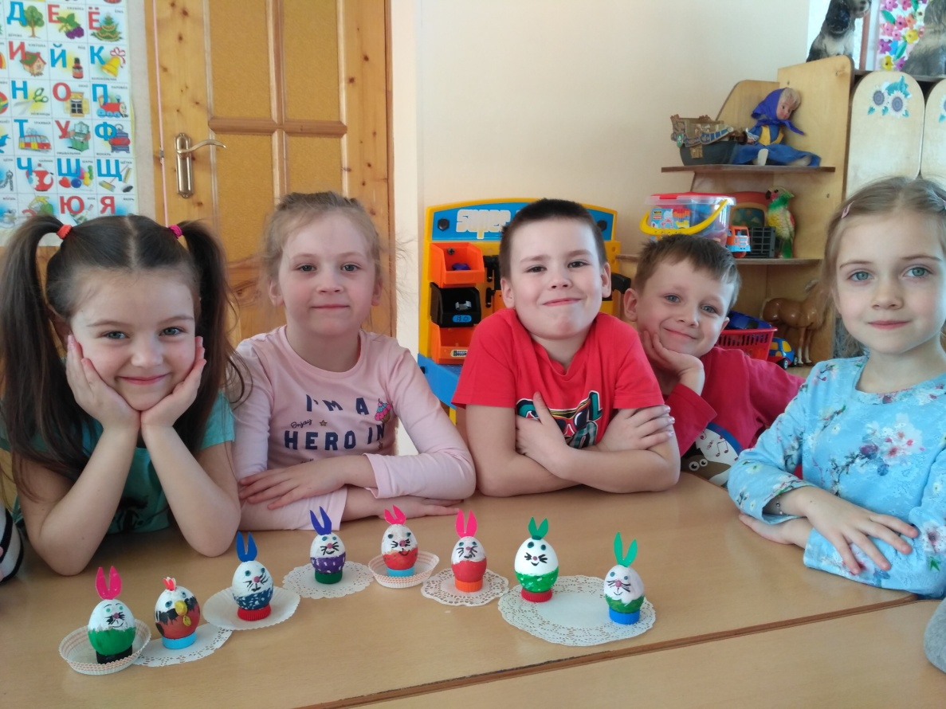

Slide 8
Знаете ли вы…

Slide 9
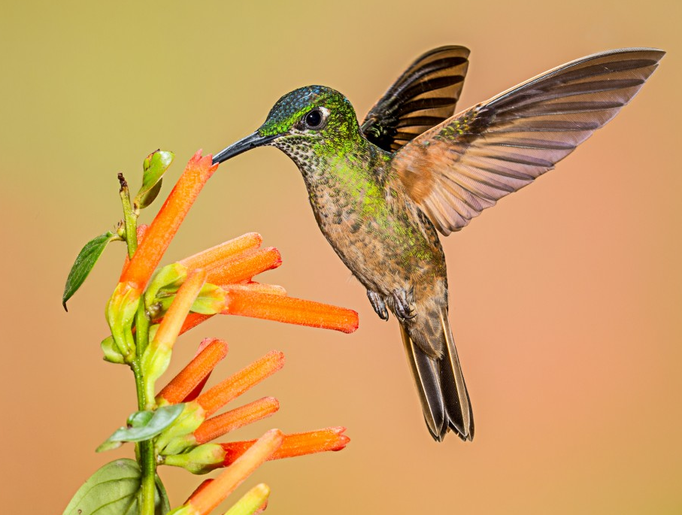
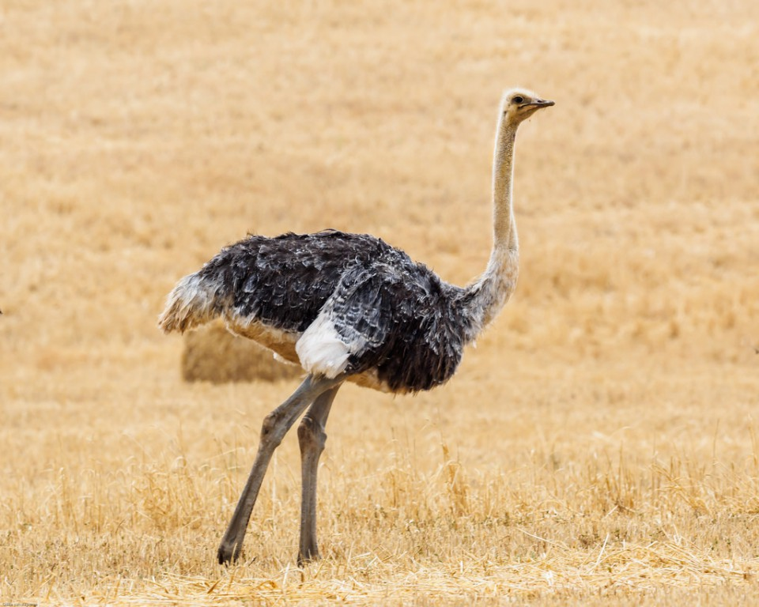
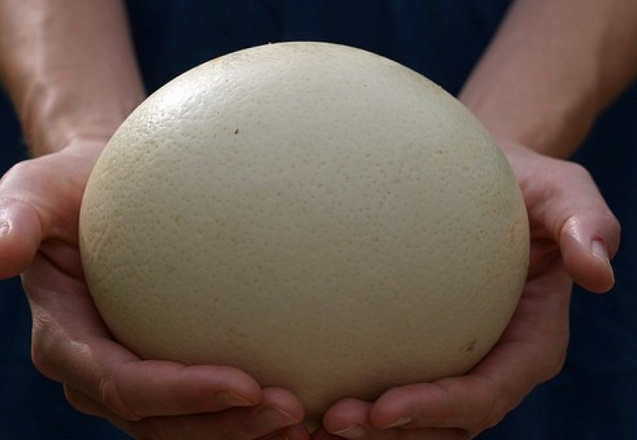

Slide 10
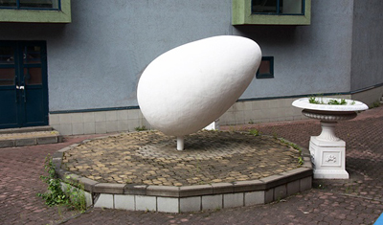
Москва
Памятник Яйцу в Тихвинском переулке
Дом-яйцо на ул. Машкова

Slide 11
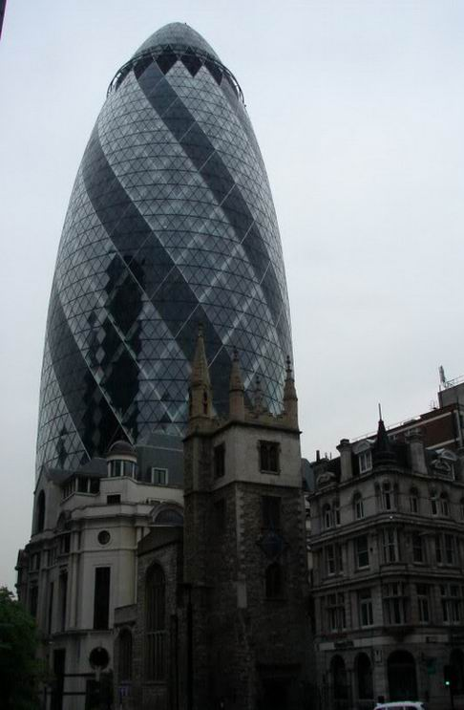
Великобритания.
Небоскрёб в Лондоне.
Индия. Офисное здание в Мумбае.

Slide 12
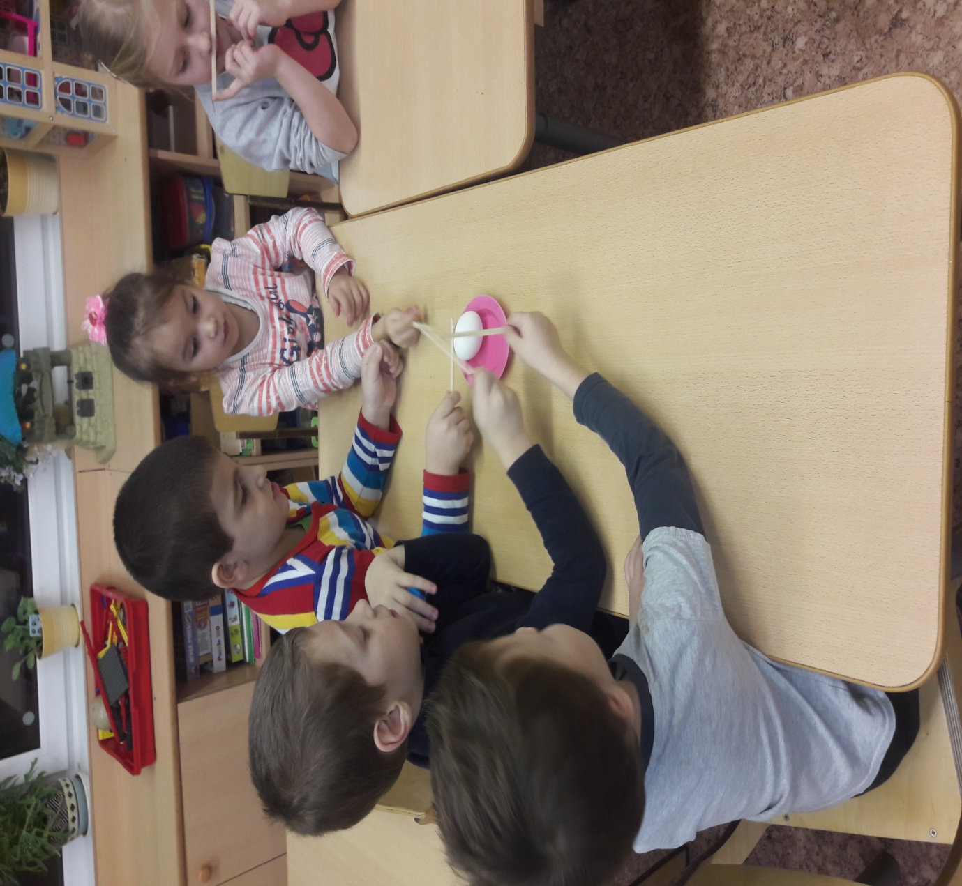

Slide 13
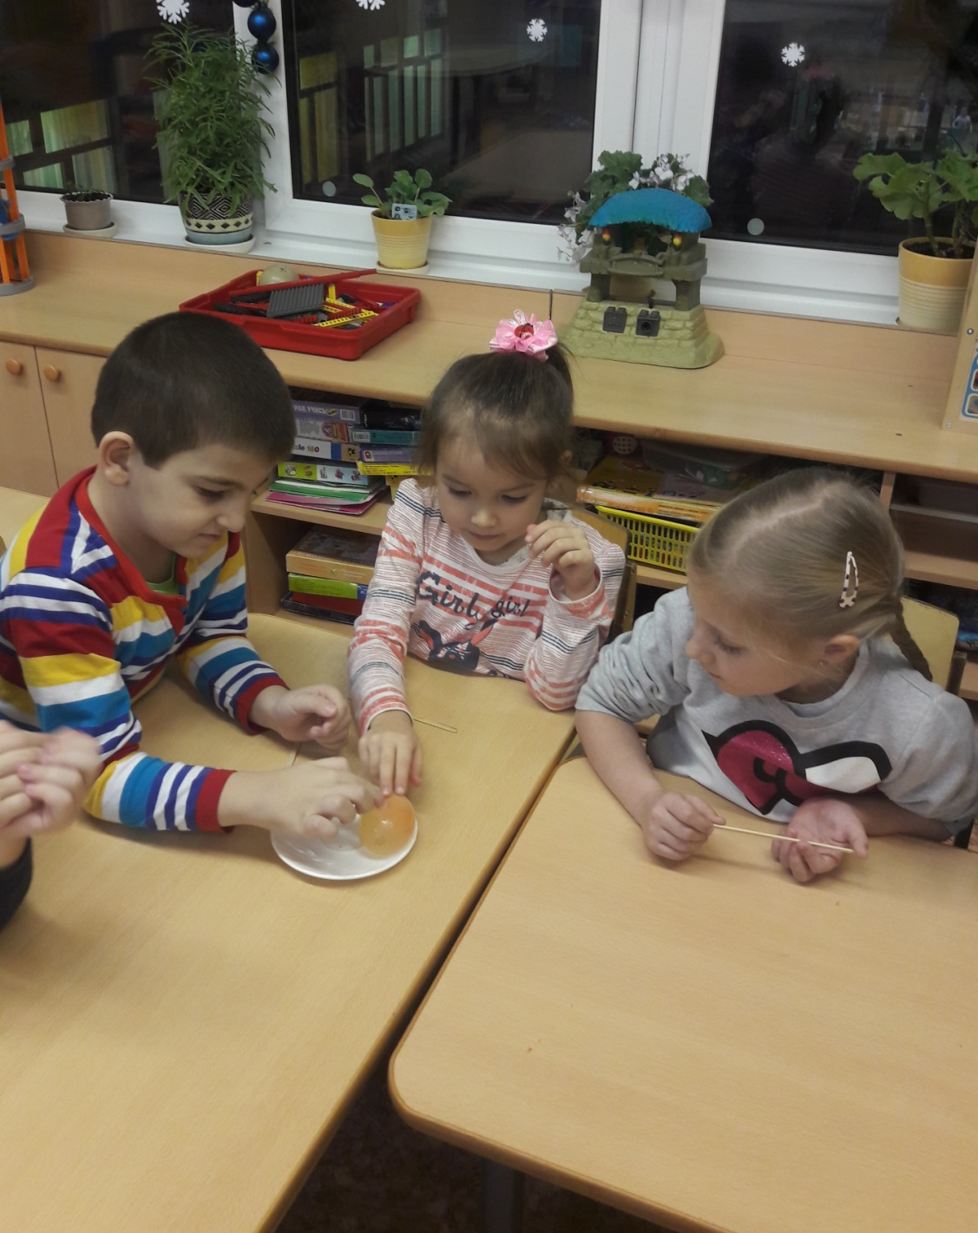

Slide 15
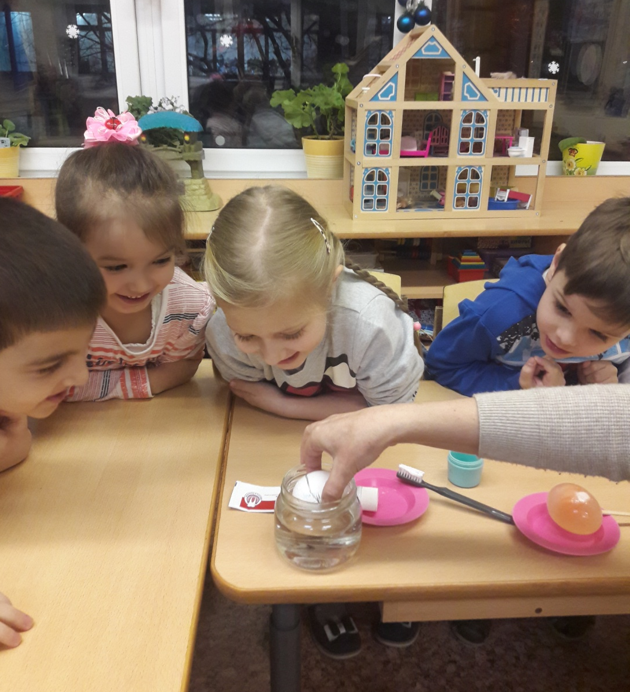

Slide 18
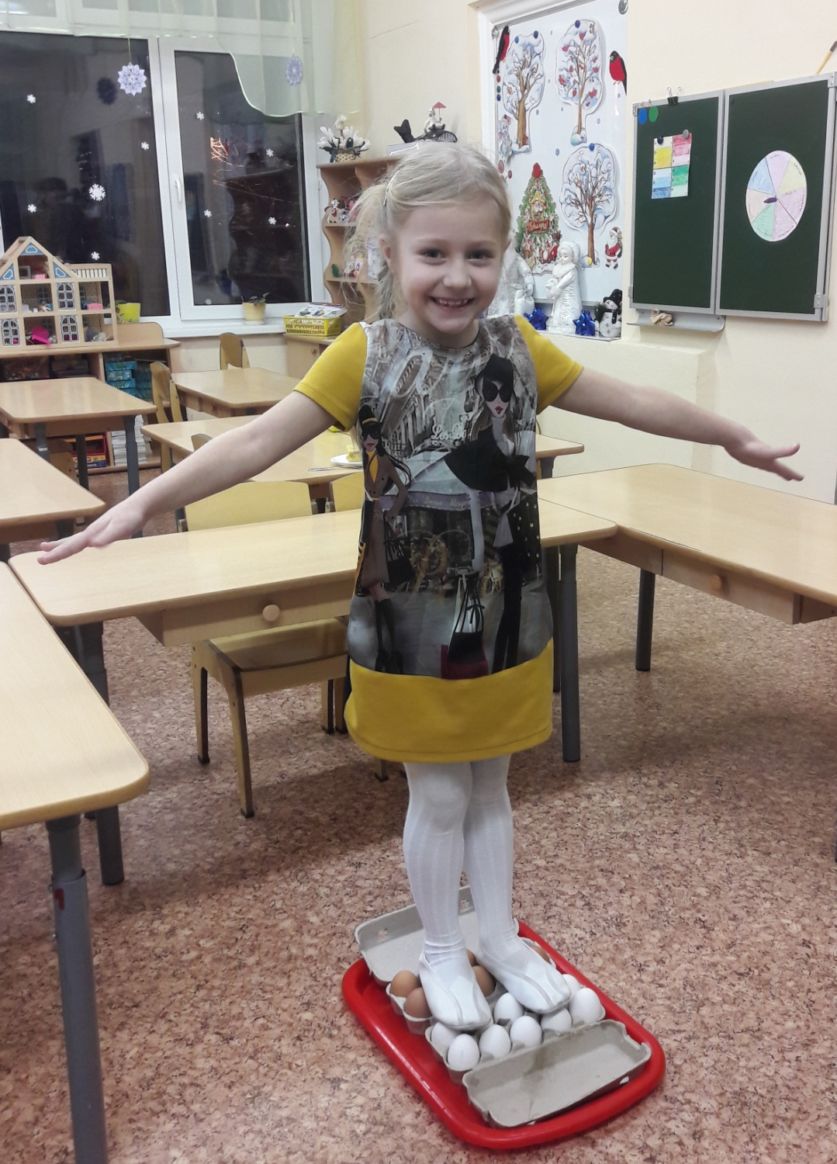

Slide 19
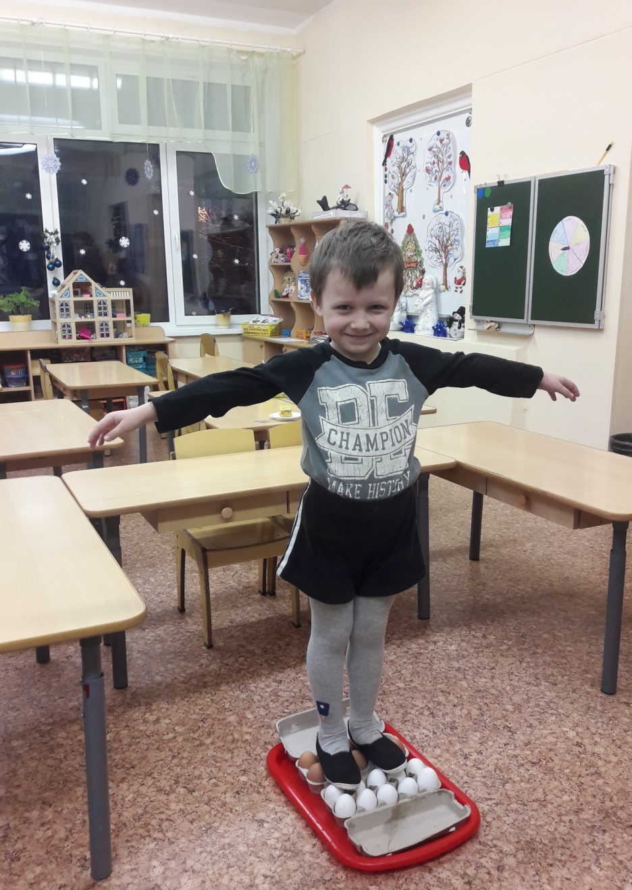

Slide 20
Спасибо за внимание!

